Slide 1
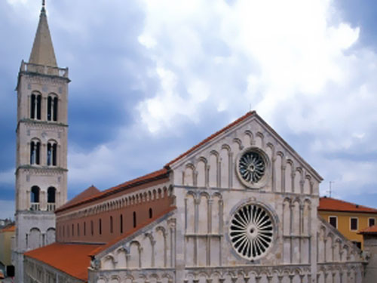
SVETA STOŠIJA

Slide 2
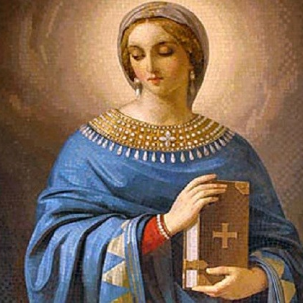
Zadarska katedrala je dobila ime po sv. Anastaziji ,u Hrvatskoj znana kao Stošija(Stažija,Staža,Stajaka).
Svetica i zaštitnica grada Zadra i Biograda.
Rimljanka iz visoko rangirane patricijske obitelji.

Slide 3
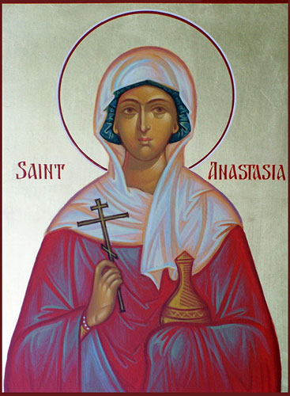
Udali su je za rimskog patricija Publija.
Sa skupinom sljedbenika pratila je Krševana sve do njegove mučenićke smrti.
Zbog ustrajnosti u vjeri,zatočena i 304g.spaljeno na lomači

Slide 4
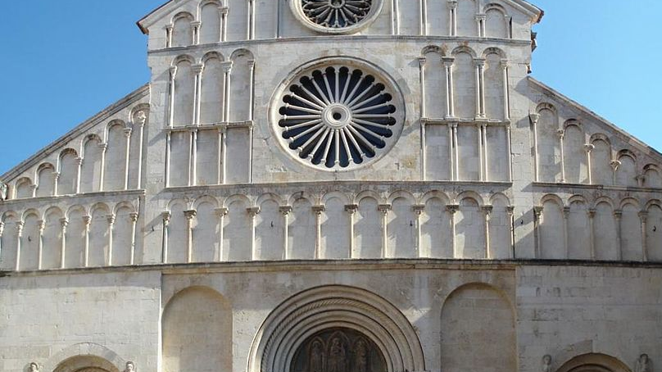
Stošijini posmrtni ostaci su iz Sirmijuma preneseni Carigrad,odakle ih je biskup Donat donio u Zadar
Njene relikvije se i danas nalaze u Katedrali sv.Stošije u Zadru.
Ta fotografija korisnika Nepoznat autor: licenca CC BY-SA

Slide 5
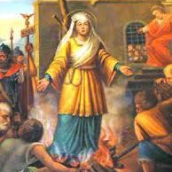
Čuvali su je danju i noću s velikim štovanjem,dajući joj crkvu i sklonište
Usljedila su brojna čuda i ozdravljenja:sljepci su prosvjetljeni,bolesni izlječeni,a nijemi progovorili
Prilikom preseljenja Stošijinih relikvija su se dešavala najrazličitija ozdravljenja po putu.

Slide 6
U Povijesti prijenosa stoji:Bog je poslao mirotvorce,pa nije ni čudo da su dobili na dar dragocjeno tijelo mučenice.
Tako se tijelo blažene djevice,po našim mirotvorcima uputilo prema Dalmaciji.

Slide 7
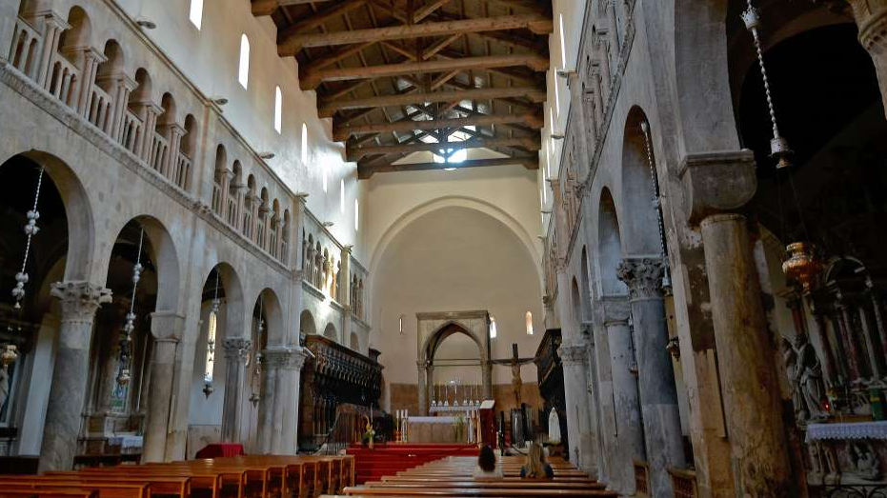
Putujuči lađom,često su se zaustavljali na raznim otocima,utvrdama i gradovima.
Kada su demoni čuli za dolazak relikvija klicali su:evo dolazi mučenica Anastazija(Stošija).
Na taj prizor svi su ozdravljali i oslobođeni od zlih duhova.

Slide 8
Benenat mudri mletaćki dužd,odlučio je tijelo mučenice odnijeti sa sobom u Veneciju.
Što je Donat morao dopustiti,sam Bog nije dopustijo.
Benenat nije uspio isploviti i odnijeti Stošijino tjelo,te je nadbiskupu Donatu i Zadarskom narodu prepustijo svetečino tijelo.

Slide 9
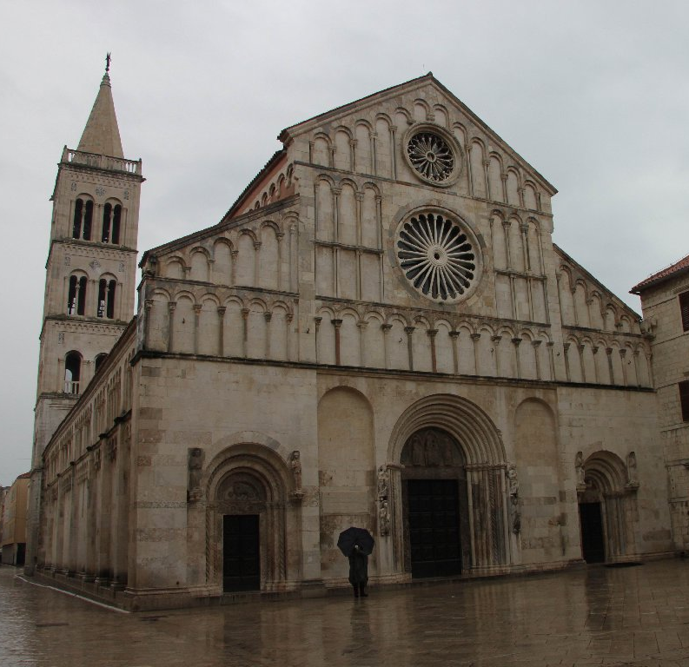
Bez obzira na spol i godine svi su klicali i govorili hvale Bogu:Slava tebi Gospodina.Slava tebi Gospodine.

Slide 10
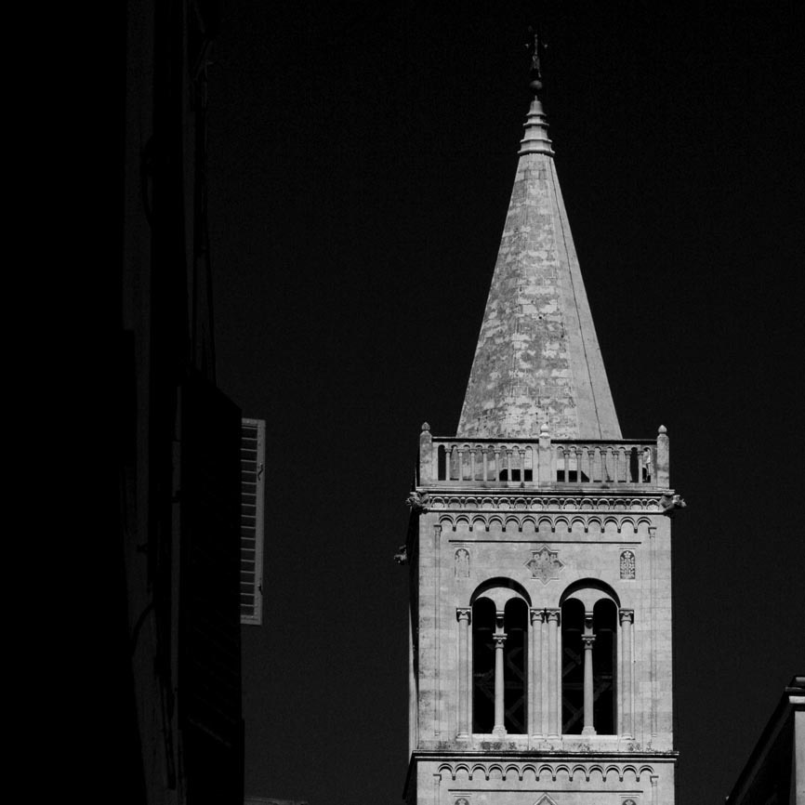
Kroz rečena vrata svete relikvije su uveli u grad.
Dali su joj utočište u crkvi sv.Petra,gdje nadbiskup i sad stoluje.

Slide 11
HVALA NA PAŽNJI ☺

